Slide 1
SpringBoot+Mybatis+Vue 的学生德育量化考核系统 设计与实现
20师范汉二 裴浩楠

Slide 2
CONTENTS
目录
01
系统介绍
02
系统模块介绍
03
技术架构
04
数据库设计
05
进程

Slide 3
系统介绍
01
PART ONE

Slide 4


系统背景
随着国家的蓬勃发展，科技日新月异，目前我国各个院校学生德育量化考核，已经成为学生管理的重要组成部分，对提高学生管理水平有着重要的作用。而大部分量化考核软件在运行过程中有着很多不合理的地方，这导致学生对自己德育考核成绩充满迷惑。

Slide 5
系统功能
01
02
03
目前
德育量化考核
存在的问题有什么
什么是
德育量化考核
我的解决方案

Slide 6

德育量化考核
德育量化考核是对学生德育发展状况进行数量化考核评价的方法。
德育量化考核不仅涉及到学生组织发展、评优评先评奖、学生资助等学校工作的开展，也是全面客观评价大学生综合素质的手段，应坚持科学、客观、全面和公开、公平、公正的原则

Slide 7
德育量化考核存在的问题
01
02
03
未量化
过程繁琐
体系不能落实
目前德育评价主要体现在教师写评语，写评语是德育评价的一种方式，单一的写评语，容易导致评价不客观，评价没有依据。
学校德育涵盖面广，德育评价内容复杂，如果学校要量化德育评价，只靠人力来进行，德育过程会更加繁琐。
现实环境下，多数学校里德育体系只停留在学校层面，没有在实际德育过程中得到体现，德育评价体系不能落实。

Slide 8
我的解决方案
01
02
基于SpringBoot+Mybatis+Vue技术，具有良好的可扩展性和可维护性。
采用模块化设计，便于功能扩展和升级。
03
04
提供丰富的数据报表和分析功能，便于用户了解学生德育量化考核情况。
采用安全技术，保障系统安全和数据安全。

Slide 9
系统模块介绍
02
PART ONE

Slide 10
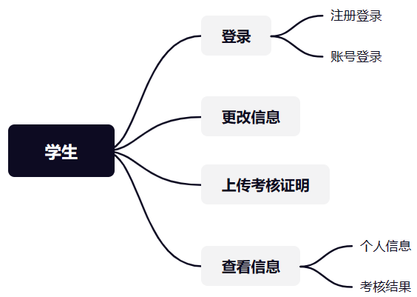
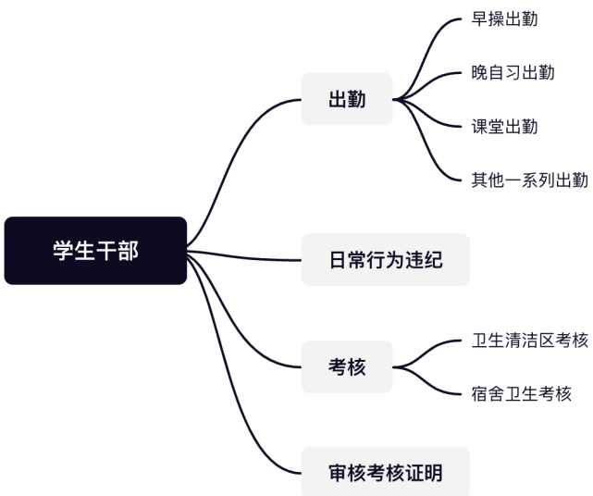
学生模块

Slide 11
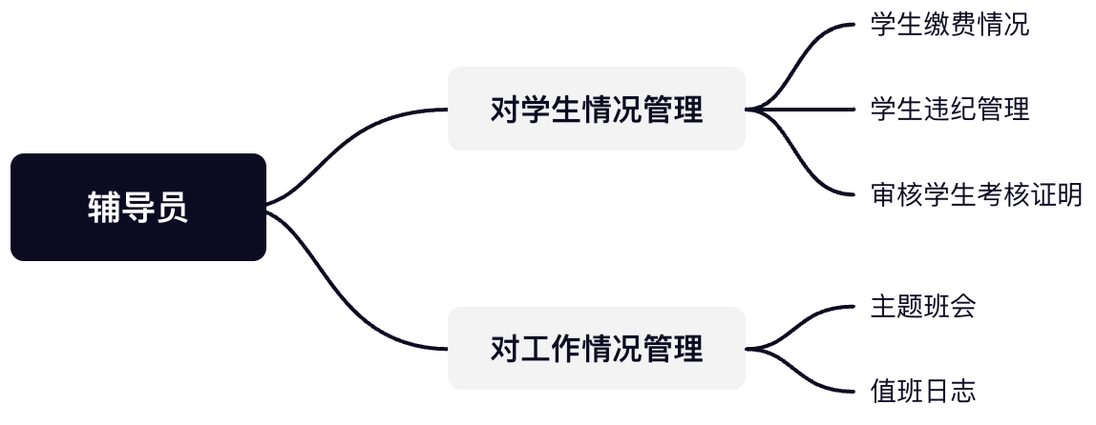
辅导员模块

Slide 12
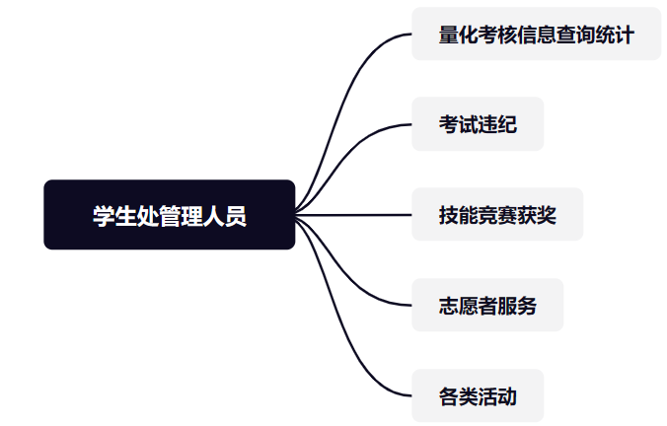
学生工作处管理人员模块

Slide 13
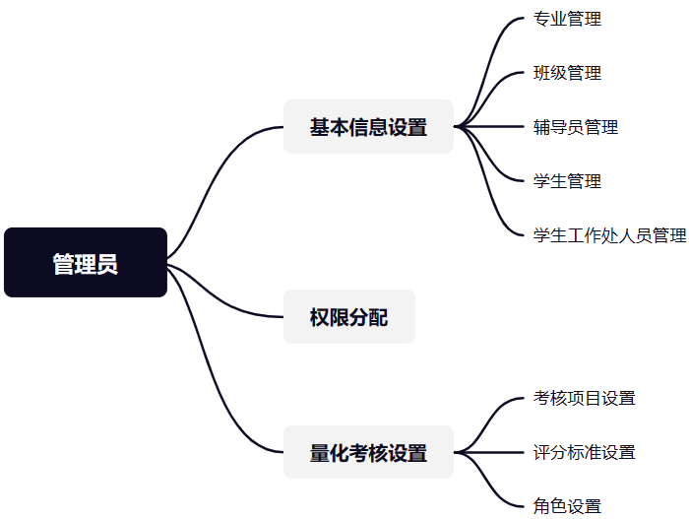
管理员模块

Slide 14
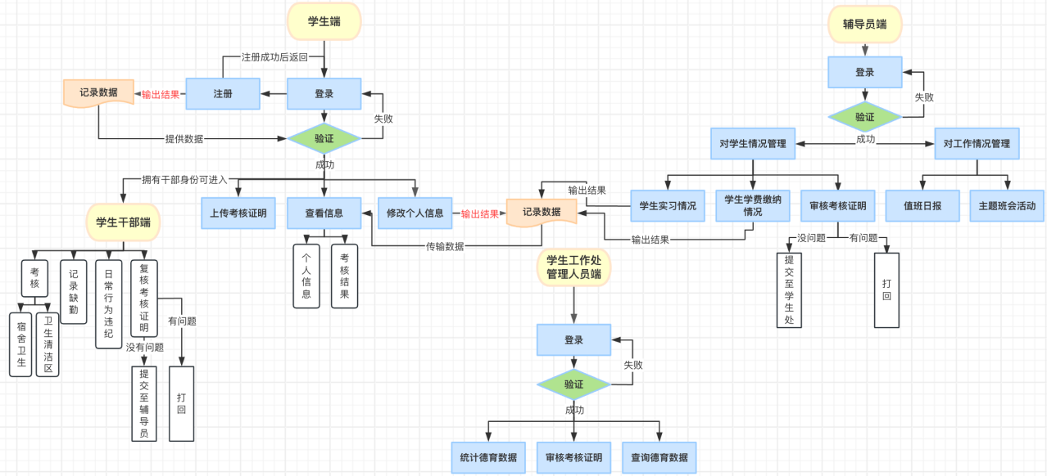

Slide 15
技术架构
03
PART ONE

Slide 16
前端技术选型
01
Vue.js：前端框架，用于构建用户界面
02
Element UI：基于Vue.js的UI框架，提供丰富的组件和样式
03
Axios：用于发送HTTP请求的库
04
Vue Router：用于管理单页面应用的路由
05
06
ECharts：用于数据可视化的库
Vuex：用于管理应用程序状态的库

Slide 17
后端技术选型
SpringBoot：轻量级Java Web框架，简化开发流程
Mybatis：持久层框架，支持自定义SQL和动态SQL
MySQL：关系型数据库，用于存储学生德育量化考核数据
Redis：缓存数据库，提高系统响应速度
Nginx：反向代理服务器，实现负载均衡和请求转发
Maven：项目管理工具，用于构建和依赖管理

Slide 18
数据库技术选型
MySQL：开源、免费、高性能的关系型数据库
MongoDB：文档型数据库，适合存储非结构化数据
Redis：内存型数据库，适合存储缓存数据
Elasticsearch：全文搜索引擎，适合进行全文检索和搜索分析

Slide 19
数据库设计
04
PART ONE

Slide 20
数据库概念设计
数据库类型：关系型数据库
数据库表：学生信息表、课程信息表、考核项目表、考核结果表等
数据库表关系：一对多、多对多等
数据库表字段：学生ID、姓名、性别、年龄、课程ID、课程名称、考核项目ID、考核项目名称、考核结果等
数据库表索引：建立索引以优化查询性能
数据库表约束：设置主键、外键、唯一性约束等以保持数据完整性和一致性

Slide 21
进程
05
PART ONE

Slide 22
进度安排
01
02
03
04
需求分析和设计阶段
开发和实现阶段
测试和优化阶段
部署和维护阶段
确定系统的功能需求、架构设计、数据库设计等。
根据需求分析和设计，开发系统的各个模块和功能，包括后端逻辑处理、持久层操作、前端界面开发等。
对系统进行测试和优化，包括单元测试、集成测试、性能测试等，确保系统的稳定性和性能。
将系统部署到服务器上，进行上线和维护，包括用户培训、技术支持等。

Slide 23
目前完成的程度
前端
利用vue创建了主界面
后端
正在前后端连接
数据库
利用Mybatis搭建出user数据库

Slide 24
感谢观看
Thanks
裴浩楠

